Slide 1
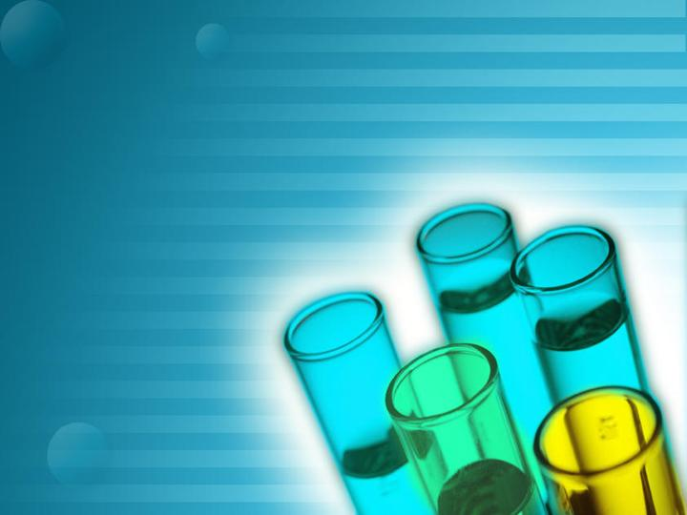
酸碱盐世界之四：
奇妙的酸碱盐世界
天津四中 李瑾婷

Slide 2
知识导航
任务一：从物质分类角度认识酸碱盐
任务二：从化学性质角度认识酸碱盐
任务三:从反应类型角度认识酸碱盐
任务四：判断复分解反应是否发生

Slide 3
复习旧知
项目 | 酸 | 碱 |  | 盐
概念
相同点
电离 通式
电离时生成的阳
离子全部是氢离
子的化合物
电离时生成的阴离
子全部是氢氧根离
子的化合物
电离时生成金属
离子和酸根离子
的化合物
均为化合物，溶解后其水溶液都能导电
酸=H⁺+ 酸根阴离子
碱=金属阳离子+ OH－
盐=金属阳离子+酸根阴离子

Slide 4
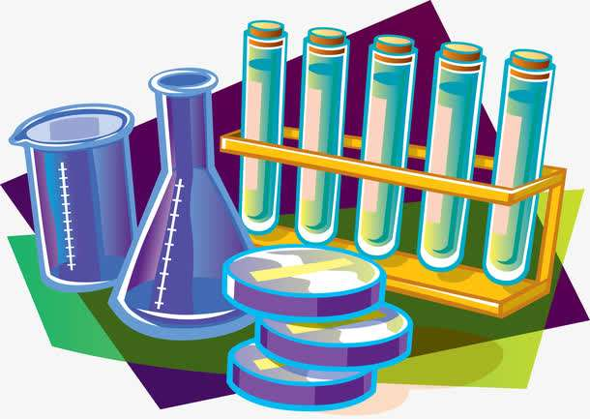
任务一:从物质分类角度认识酸碱盐

Slide 5
物质的分类
1.纯净物：由一种物质组成
2.混合物：由两种或多种物质组成
3.单质：由同种元素组成的纯净物叫单质。
4.化合物：由不同种元素组成的纯净物叫化合物。
5.氧化物：由两种元素组成，其中一种元素是氧元素的化合物。

Slide 6
物质的分类
金属单质
纯净物
单质
非金属单质
元素种类
稀有气体单质
氧化物
有氧酸
物质种类
无 机
化合物
物质
酸
无氧酸
化合物
可溶性碱
碱
难溶性碱
混合物
酸式盐
盐
碱式盐
有 机
化合物
正盐

Slide 7
任务二：从化学性质角度认识酸碱盐

Slide 8
酸的通性
1.酸能使指示剂变色
酸能使紫色石蕊试液变红, 能使无色酚酞试液不变色
2.酸+金属=盐+氢气
Zn+H2SO4=ZnSO4+H2↑ Fe +H2SO4=FeSO4+H2↑
3.酸+金属氧化物=盐+水
CuO+H2SO4=CuSO4+H2O Fe2O3+6HCl=2FeCl3+3H2O
4.酸+碱=盐+水
NaOH+HCl=NaCl+H2O Cu(OH)2+H2SO4=CuSO4+2H2O
5. 酸+盐=新酸+新盐
AgNO3+HCl=AgCl↓+HNO3 Ba(NO3)2+H2SO4=BaSO4 ↓+ 2HNO3

Slide 9
碱的通性
1.碱能使指示剂变色
碱能使紫色的石蕊试液变蓝色，能使无色酚酞试液变红色
2.碱+非金属氧化物=盐+水
CO2+Ca(OH)2=CaCO 3↓ +H2O CO2+2NaOH=Na2CO3+H2O
3.碱+酸=盐+水
NaOH+HCl=NaCl+H2O Cu(OH)2+H2SO4=CuSO4+2H2O
4.碱+盐=新碱+新盐
CuSO4 +2NaOH = Cu(OH)2↓+ Na2SO4 FeCl3 + 3NaOH=Fe(OH)3↓+3NaCl

Slide 10


小游戏:双手掌握“酸和碱”
金属氧化物
非金属氧化物
碱
酸
活泼金属
×
某盐
某盐
指示剂
指示剂
H⁺
OH⁻

Slide 11
盐的通性
1.盐+酸=新盐+新酸
CaCO3+2HCl=CaCl2+H2O +CO 2↑ Ba(NO3)2+H2SO4=BaSO4 ↓+2HNO3
2.盐+碱=新盐+新碱
CuSO4 +2NaOH=Cu(OH)2 ↓+Na2SO4 Ca(OH)2 +Na2CO3=CaCO3 ↓+2NaOH
3.盐+盐 =两种新盐
KCl+AgNO₃=AgCl↓+KNO₃ Na₂SO₄+BaCl₂ =BaSO₄ ↓ +2NaCl
4.盐+金属=新盐+新金属
Fe+CuSO₄= FeSO₄+Cu Cu+2AgNO₃= Cu(NO₃)2+2Ag

Slide 12
任务三:从反应类型角度认识酸碱盐

Slide 13
基本反应类型
 | 化 合 反 应 | 分 解 反 应 | 置 换 反 应 | 复 分 解 反 应
定 义 | 由两种或两种以上物质生成另一种物质的反应 | 由一种物质生成两种或两种以上其它物质的反应 | 由一种单质与一种化合物反应，生成另一种单质与另一种化合物的反应 | 由两种化合物互相交换成分生成另外两种化合物的反应
通 式 | A+B→AB | AB→A+B+ … | AB + C→A +BC | AB + CD→ AD+ BC
特 征 | 反应物为多种而生成物只有一种 即“多变一” | 反应物只有一种而生成物有多种 即“一变多” | 反应物与生成物都是两种，且都是单质和化合物 | 反应物和生成物都为化合物

Slide 14
酸的通性
1.能使指示剂变色
酸能使紫色石蕊试液变红, 能使无色酚酞试液不变色
2.酸+金属=盐+氢气
(置换反应)
Zn+H2SO4=ZnSO4+H2↑ Fe +H2SO4=FeSO4+H2↑
3.酸+金属氧化物=盐+水
(复分解反应)
CuO+H₂SO₄=CuSO₄+H₂O Fe₂O₃+6HCl=2FeCl₃+3H₂O
4.酸+碱=盐+水
(复分解反应)
NaOH+HCl=NaCl+H2O Cu(OH)2+H2SO4=CuSO4+2H2O
5. 酸+盐=新酸+新盐
(复分解反应)
AgNO3+HCl=AgCl↓+HNO3 Ba(NO3)2+H2SO4=BaSO4 ↓+ 2HNO3

Slide 15
碱的通性
1.能使指示剂变色
碱能使紫色石蕊试液变蓝色，能使无色的酚酞试液变红色
2.碱+非金属氧化物=盐+水
(其它反应）
CO2+Ca(OH)2=CaCO 3↓ +H2O CO2+2NaOH=Na2CO3+H2O
3.碱+酸=盐+水
(复分解反应)
NaOH+HCl=NaCl+H2O Cu(OH)2+H2SO4=CuSO4+2H2O
4.碱+盐=新碱+新盐
(复分解反应)
CuSO4 +2NaOH = Cu(OH)2↓+ Na2SO4 FeCl3 + 3NaOH=Fe(OH)3↓+3NaCl

Slide 16
盐的通性
1.盐+酸=新盐+新酸
(复分解反应)
CaCO3+2HCl=CaCl2+H2O +CO 2↑ Ba(NO3)2+H2SO4=BaSO4 ↓+2HNO3
2.盐+碱=新盐+新碱
(复分解反应)
CuSO4 +2NaOH=Cu(OH)2 ↓+Na2SO4 Ca(OH)2 +Na2CO3=CaCO3 ↓+2NaOH
3.盐+盐 =两种新盐
(复分解反应)
KCl+AgNO₃=AgCl↓+KNO₃ Na₂SO₄+BaCl₂ =BaSO₄ ↓ +2NaCl
4.盐+金属=新盐+新金属
(置换反应)
Fe+CuSO₄= FeSO₄+Cu Cu+2AgNO₃= Cu(NO₃)2+2Ag

Slide 17
任务四：判断复分解反应是否发生

Slide 18
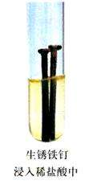
宏观认识复分解反应
现象：红棕色铁锈逐渐消失，溶液由无色变为黄色。
Fe₂O₃+6HCl=2FeCl₃+3H₂O
稀盐酸除铁锈

Slide 19
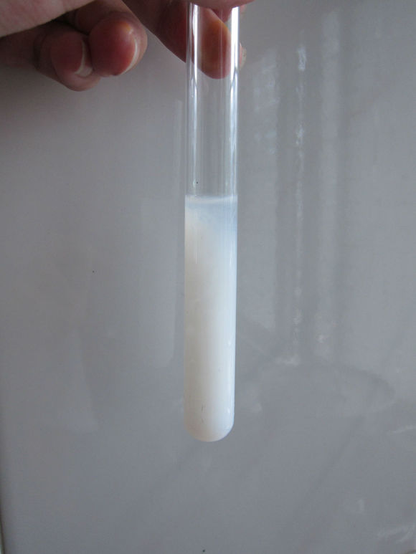
宏观认识复分解反应
现象：有白色沉淀生成
Ca(OH)₂+Na₂CO₃=CaCO₃ ↓+2NaOH
碳酸钠和氢氧化钙

Slide 20
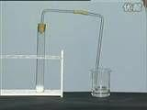
宏观认识复分解反应
现象：由气泡生成，澄清石灰水变浑浊。
Na₂CO₃+2HCl=2NaCl+H₂O+CO₂↑
碳酸钠和稀盐酸

Slide 21
请观察一下复分解反应的生成物有何相似之处？（提示：每三个化学方程式为一组）
Fe₂O₃+6HCl=2FeCl₃+3H₂O
CuO+H₂SO₄=CuSO₄+H₂O
NaOH+HCl=NaCl+H₂O
A
水
Ca(OH)₂+Na₂CO₃=2NaOH+CaCO₃↓
AgNO₃+NaCl=NaNO₃+AgCl↓
BaCl₂+H₂SO₄=2HCl+BaSO₄↓
沉淀
B
Na₂CO₃+2HCl=2NaCl+H₂O+CO₂↑
CaCO₃+2HCl=CaCl₂+H₂O+CO₂↑
NaHCO₃+HCl=NaCl+H₂O+CO₂↑
C
气体

Slide 22
微观认识复分解反应
我们如何从微观的角度来观察这些反应呢？
NaOH+HCl=NaCl+H₂O
AgNO₃+NaCl=NaNO₃+AgCl↓
Na₂CO₃+2HCl=2NaCl+H₂O+CO₂↑

Slide 23
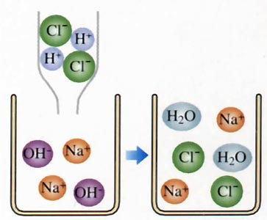
微观认识复分解反应
反应前
恰好完全反应后
稀盐酸和氢氧化钠溶液的反应

Slide 24
微观认识复分解反应
^{反应前}
^{反应后}
NaOH + HCl ——
NaCl + H₂O
Na^{+、} OH⁻
H^{+、} Cl⁻
Na⁺、Cl⁻
H⁺+OH⁻=H₂O
反应的微观实质：

Slide 25
微观认识复分解反应
^{反应前}
^{反应后}
NaCl + AgNO₃ ——
NaNO₃ + AgCl ↓
Na^{+、} Cl⁻
Ag^{+、} NO₃⁻
Na⁺、NO₃⁻
反应的微观实质：
Ag⁺+Cl⁻=AgCl↓

Slide 26
微观认识复分解反应
^{反应前}
^{反应后}
CO₂↑
HCl + Na₂CO₃ ——
NaCl + + H₂O
Cl⁻ H⁺
CO₃ ^{2 －}、 Na⁺
Na⁺、 Cl⁻
反应的微观实质：
2H⁺+CO₃²⁻=H₂O+CO₂↑

Slide 27
微观认识复分解反应
思考：如果没有气体或水或沉淀产生还会发生复分解反应吗？
HCl+NaOH=NaCl+H₂O
H⁺+OH⁻=H₂O
AgNO₃+NaCl=NaNO₃+AgCl↓
Ag⁺+Cl⁻=AgCl↓
Na₂CO₃+2HCl=2NaCl+H₂O+CO₂↑
2H⁺+CO₃²⁻=H₂O+CO₂↑

Slide 28
微观认识复分解反应
思考一下：这两个反应会发生吗？
复分解反应发生的条件
1.反应物均可溶
2.生成物有气体或水或沉淀
×
×
KNO₃+NaOH=NaNO₃+KOH
BaSO₄ +Na2CO3=BaCO3 ↓+Na2SO₄

Slide 29
酸、碱、盐的溶解性
 | OH⁻ | NO₃⁻ | Cl⁻ | SO₄²⁻ | CO₃²⁻
H⁺ |  | 溶、挥 | 溶、挥 | 溶 | 溶、挥
NH₄⁺ | 溶、挥 | 溶 | 溶 | 溶 | 溶
K⁺ | 溶 | 溶 | 溶 | 溶 | 溶
Na⁺ | 溶 | 溶 | 溶 | 溶 | 溶
Ba²⁺ | 溶 | 溶 | 溶 | 不 | 不
Ca²⁺ | 微 | 溶 | 溶 | 微 | 不
Mg²⁺ | 不 | 溶 | 溶 | 溶 | 微
Al³⁺ | 不 | 溶 | 溶 | 溶 | ——
Mn²⁺ | 不 | 溶 | 溶 | 溶 | 不
Zn²⁺ | 不 | 溶 | 溶 | 溶 | 不
Fe²⁺ | 不 | 溶 | 溶 | 溶 | 不
Fe³⁺ | 不 | 溶 | 溶 | 溶 | ——
Cu²⁺ | 不 | 溶 | 溶 | 溶 | ——
Ag⁺ | —— | 溶 | 不 | 微 | 不
溶：可溶于水。
不：不溶于水。
微：微溶于水。
挥：挥发性。
—：物质不存在或遇水分解。

Slide 30
溶解性口诀
钾钠铵盐水中溶
微溶物质有四种
硝酸盐入水无踪影
Ca(OH)₂ CaSO₄
然后再来看碱类
MgCO₃还有Ag2SO₄
钾钠铵钡都可溶
BaSO4还有AgCl
放到酸中都不溶
碳酸盐大部分都不溶

Slide 31
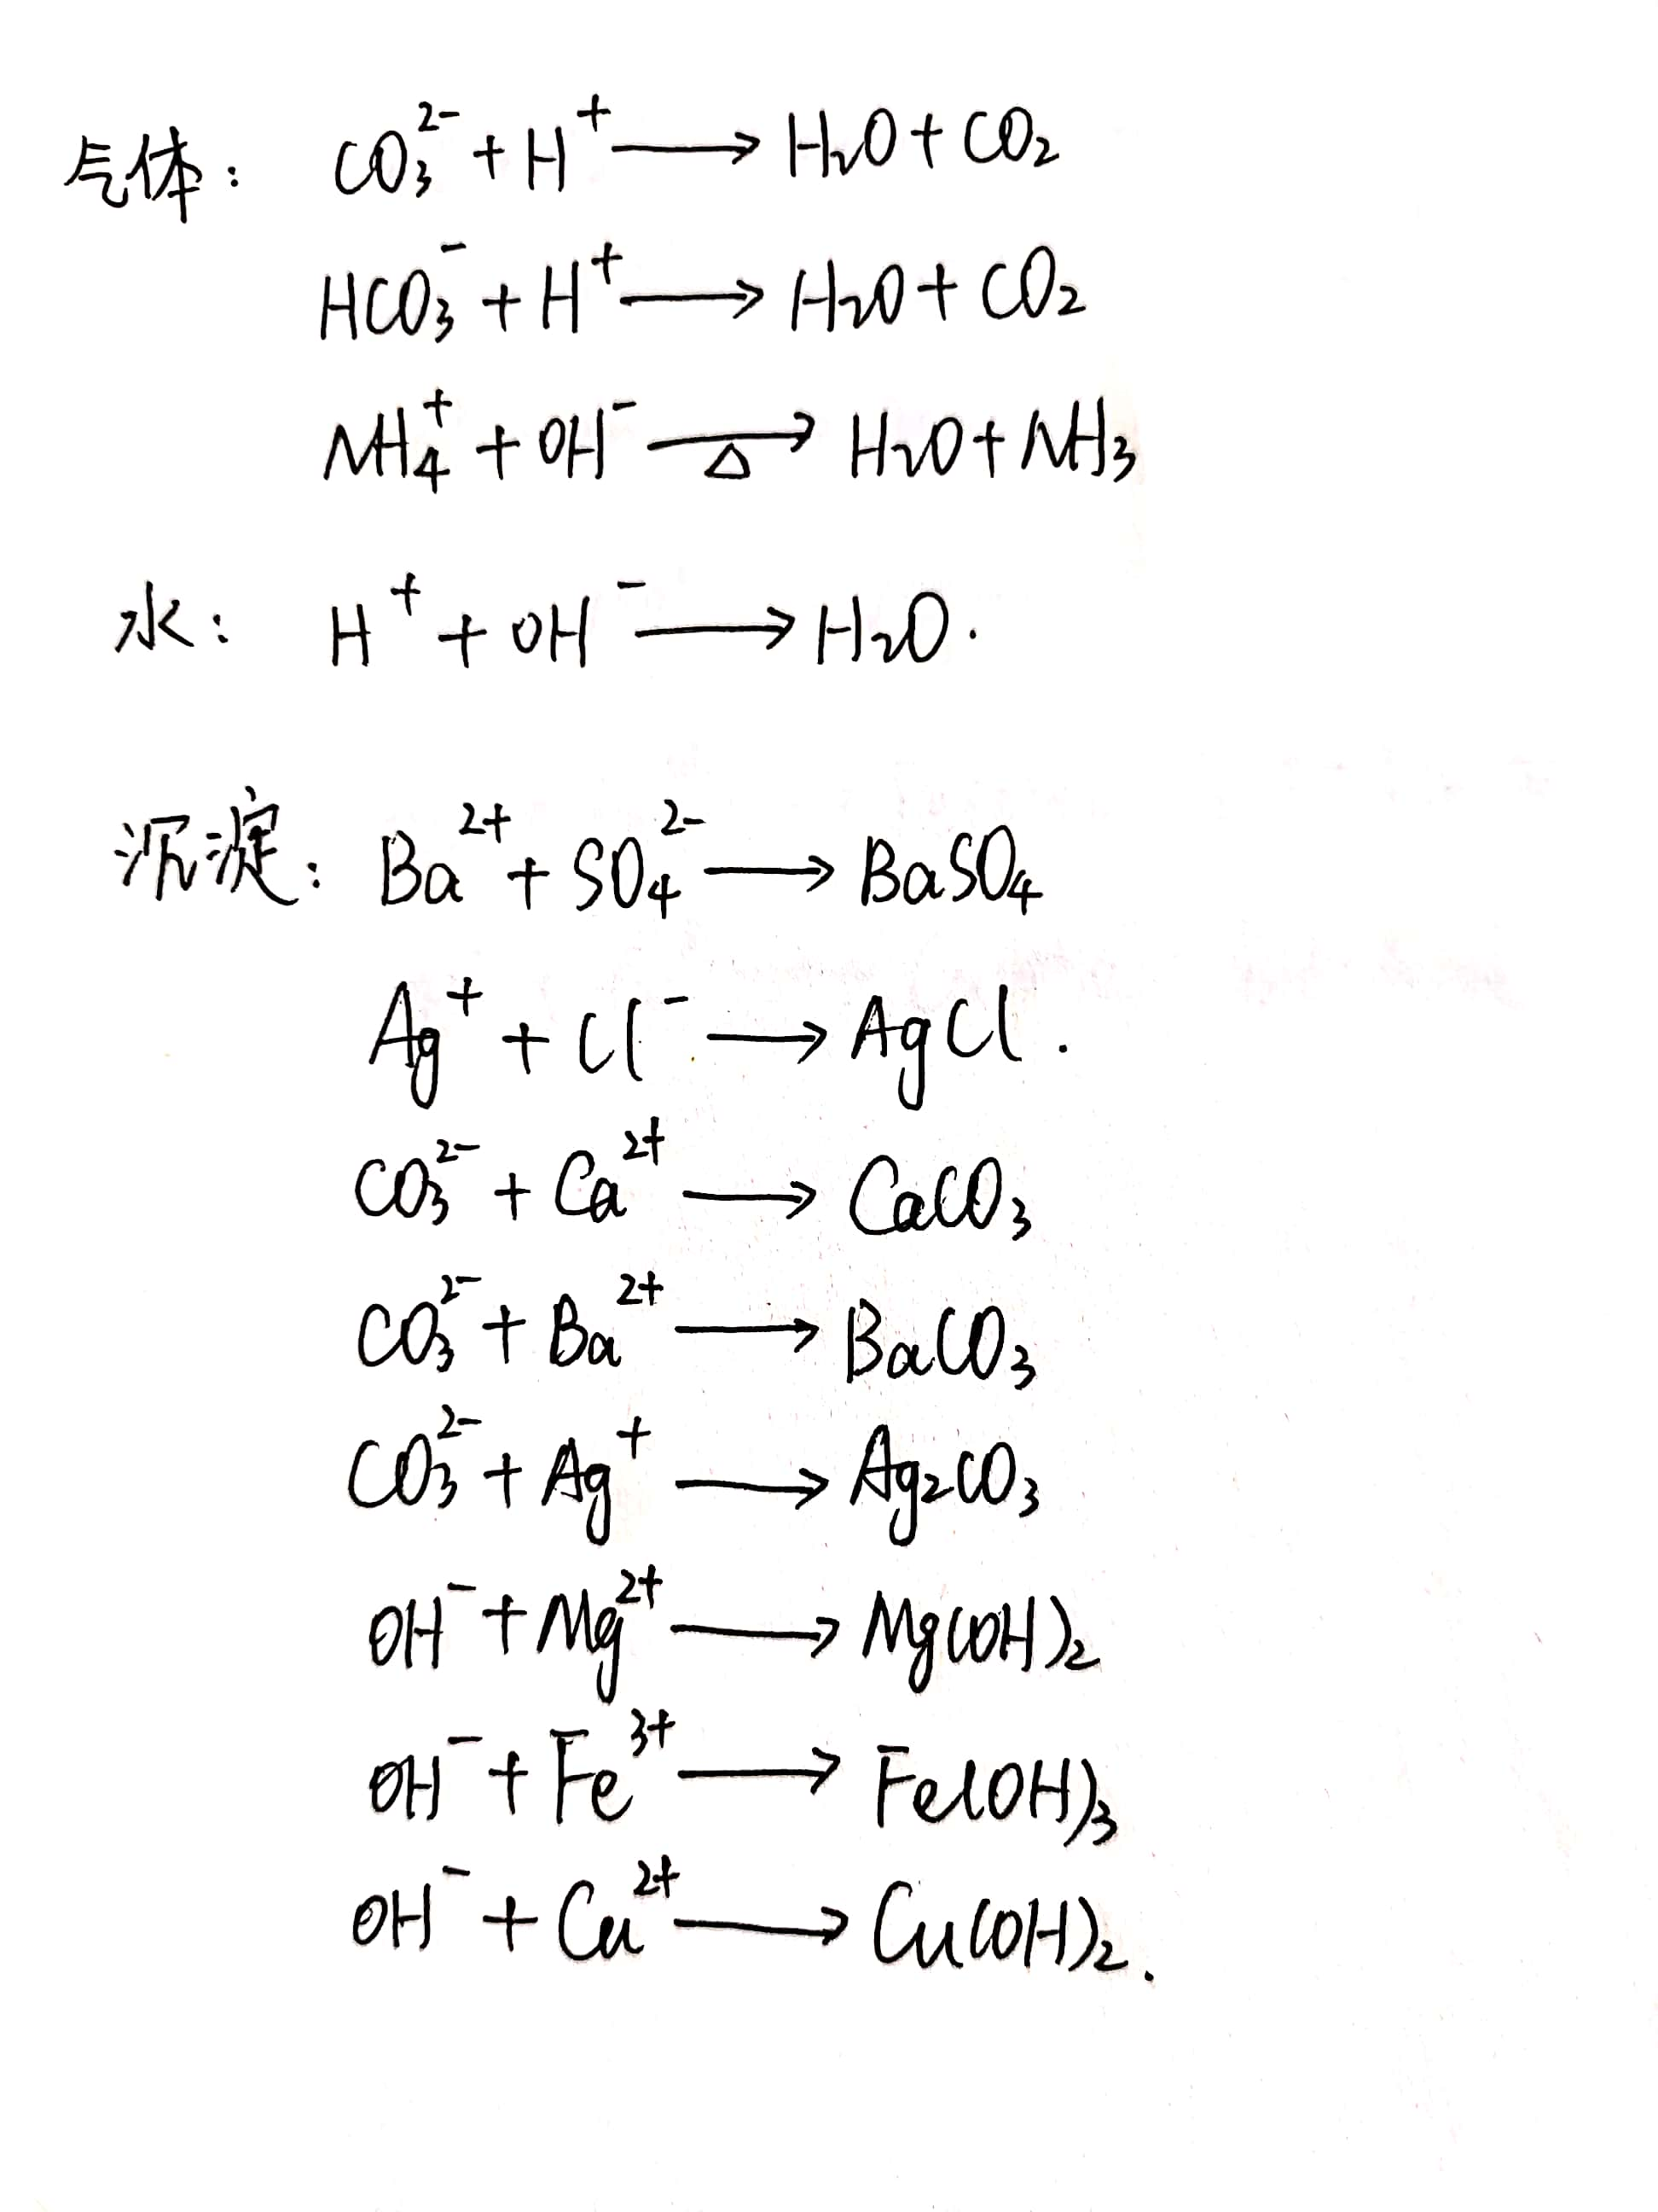
常用离子对
CO3²⁻的检验：将稀盐酸加入到待测物质中，若产生的气体可以使澄清石灰水变浑浊，则证明物质中含有 CO3²⁻ 或HCO3⁻
NH₄⁺的检验：用可溶性碱与待测物反应，生成有刺激性气味的气体，再用湿润的红色石蕊试纸检验生成的气体，试纸变蓝，则证明物质中含有NH₄⁺
白色沉淀，不溶于水也不溶于酸
SO₄²⁻的检验：将酸化的可溶性钡盐加入到待测物质中，若产生白色沉淀且不溶于酸，则证明该物质中含有 SO₄²⁻
白色沉淀，不溶于水
Cl⁻的检验：将硝酸银溶液加入到待测物质中，若产生白色沉淀且不溶于酸，则证明该物质中含有 Cl⁻
红褐色沉淀，不溶于水
蓝色沉淀，不溶于水

Slide 32
基础典型练习
1.下列说法中，正确的是( )
A.含氧的化合物一定是氧化物
B.酸根中不一定含有氧元素
C.盐的组成中一定含有金属元素
D.酸中一定含氧元素
B
KMnO4
NH4Cl
HCl

Slide 33
2.按一定的特点或规律对物质进行分类，给化学学习与研究带来很大的方便。下列各组物质中，符合“氧化物—酸—碱—盐” 顺序排列的是( )
A. HClO HCl Mg(OH)2 MgCl2
B. CO2 H2CO3 CaCO3 Ca(HCO3)2
C. H2O HNO3 NH3·H2O NH4NO3
D. SO3 NaHSO4 NaOH Na2SO4
C

Slide 34
C
3.下列关于氢氧化钠的描述错误的是（ ）
A．易溶于水，溶解时放出大量的热 B．对皮肤有强烈的腐蚀作用
C．氢氧化钠水溶液能使紫色石蕊溶液变红
D．能去除油污，可作厨房的清洁剂
石蕊(紫色） 酸红碱蓝
酚酞（无色） 遇碱变红

Slide 35
4 .下列各组物质名称不代表同一物质的一组是（ ）
A．氯化钠、盐
B．氢氧化钠、苛性钠
C．碳酸钠、纯碱
D．碳酸氢钠、小苏打
A

Slide 36
5.将珍珠放入稀盐酸中，有气泡产生，生成的气体能使澄清的石灰水变浑浊，则珍珠中含有下列离子中的（ ）
A .氯离子
B .硫酸根离子
C .碳酸根离子
D .氢氧根离子
C

Slide 37
6.下列物质存放在烧杯中一段时间后，质量变大且变质的是（ ）
①浓盐酸 ②浓硫酸 ③烧碱 ④食盐 ⑤生石灰 ⑥稀硫酸
A．①⑥ B．②③⑤ C．③⑤ D．②③④
C
挥发性
吸水性
2NaOH + CO₂ = Na₂CO₃ + H₂O
CaO + H₂O=Ca(OH)₂
CO₂+ Ca(OH)₂ = CaCO₃↓+ H₂O

Slide 38
7.下列四种物质中，在一定条件下能与其它三种物质发生反应的是（ ）
A . CuSO₄ B . CO₂
C . NaOH D . H₂SO₄
C
2NaOH + CuSO₄ =Cu（OH）₂ ↓ + Na₂SO4
2NaOH+ CO₂=Na₂CO₃ + H₂O
2NaOH+H₂SO₄=Na₂SO₄+H₂O

Slide 39
8.下列反应中不属于复分解反应的是（ ）
A．H₂SO₄+Ca(OH)₂=CaSO₄↓+2H₂O
B．H₂SO₄+BaCl₂=BaSO₄↓+2HCl
C．2HCl+Fe=FeCl₂+H₂↑
D．2HCl+CaCO₃=CaCl₂+H₂O+CO₂↑
C

Slide 40
9.下列物质的变化，必须是通过加入盐的溶液才能一步实现的是（ ）
D
A. Fe→FeCl₂
Fe+2HCl=FeCl₂+H₂↑
B. CuO→CuCl₂
CuO+2HCl=CuCl₂+2H₂O
C. CaCO₃→CaCl₂
CaCO3+2HCl=CaCl2+H2O +CO 2↑
D.K2SO₄→KCl
K₂SO₄+BaCl₂=BaSO₄↓+2KCl

Slide 41
10.下列各组中的物质，能在溶液中共存的是 （ ）
A . KNO₃ NaCl NaOH
B . KOH Na₂CO₃ HCl
C . KNO₃ NaOH FeCl₃
D . AgNO₃ BaCl₂ HNO₃
A

Slide 42
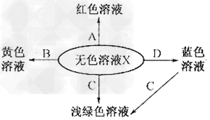
11.如图化学反应的溶液颜色变化体现了“魔法世界，魅力化学”，请回答：
(1)溶液X是____________（填“酸”、“碱”、“盐”），试剂A的名称是___________。
(2)若X是稀硫酸，B是氧化物，则B的化学式为____________。
(3)若X是稀盐酸，C是单质，则C的名称是____________。
(4)若X是稀硫酸，D是碱，则X与D反应的化学方程式为_________________。
酸
石蕊试液
Fe₂O₃
铁
Cu(OH)2+H2SO4=CuSO4+2H2O

Slide 43
H₂SO₄
NaOH
12.化学实验室有失去标签的稀硫酸、氢氧化钠、氢
氧化钙、碳酸钠、氯化钡五瓶无色 溶液，现将其任意
编号：A、B、C、D、E，然后两两组合进行实验，其部分现象如下表(微溶物视为可溶物)：
①写出溶液 B、C 中溶质的化学式：B ，C 。
②写出溶液 A 与 D 反应的化学方程式 。
Ca(OH)₂
Na₂CO₃
BaCl₂
H₂SO₄
BaCl₂
Na₂CO₃+Ca(OH)₂=2NaOH+CaCO₃↓
Na₂CO₃
H₂SO₄
Na₂CO₃
BaCl₂
Na₂CO₃
Ca(OH)₂
H₂SO₄
BaCl₂
实验 | A+B | A+C | A+D | B+C
现象 | 产生气体 | 产生沉淀 | 产生沉淀 | 产生沉淀

Slide 44
能力提升练习
1.（多选）用一种试剂（或试纸）就能一次性把Ca(OH)2、NaCl、HCl三种溶液区别开，这种试剂（或试纸）是 ( )
A. 酚酞试液
B．紫色石蕊试液
C．水
D．pH试纸
B D

Slide 45
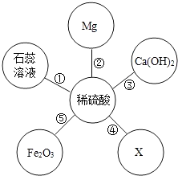
2.（多选）如图以稀硫酸为例的反应关系体现了酸的化学性质，下列说法正确的是( )
A．X所表示的物质类别是盐
B．图中涉及到置换、化合、复分解三种基本反应类型
C．图中能生成盐的反应包括②③④⑤
D．若X溶液既能跟稀硫酸反应，又能跟Ca（OH）₂反应，则X可能是BaCl₂
A C

Slide 46
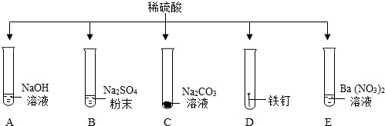
3.某同学欲用①NaOH溶液、②Na₂SO₄溶液、③Na₂CO₃粉末、④铁钉、⑤Ba（NO₃）₂溶液分别与稀H₂SO₄混合来验证复分解反应发生的条件．（如图）
（1）从物质类别和构成的角度分析，铁钉、__ _ 与稀H₂SO₄混合的实验没有必要做；
（2）上述物质中 __能与稀硫酸发生复分解反应，但是没有明显现象；为证明两者能够反应，你的做法是_ __；
Na₂SO₄溶液
NaOH溶液
先向NaOH溶液中滴加酚酞溶液，后加稀硫酸

Slide 47
（3）Na₂CO₃粉末和稀H₂SO₄能发生反应，是因为反应中有_ __生成；
（4）依据常见酸、碱、盐的溶解性表（室温），某物质能与稀H₂SO₄发生中和反应，同时生成水和沉淀，写出反应的化学方程式__ _．
二氧化碳
H₂SO₄+Ba（OH）₂═BaSO₄↓+2H₂O

Slide 48
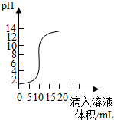
4.如图是利用数字化传感器得到的盐酸和氢氧化钙反应过程中溶液pH变化图象．
（1）该反应的化学方程式：___；请在图中曲线上标出氢氧化钙和盐酸恰好完全反应的点．
（2）根据曲线判断，该反应时将______ （填“氢氧化钙溶液”或“盐酸”）滴入另一溶液中．
（3）当滴入溶液的体积为5mL时，所得溶液中的溶质为_______ （填化学式），此时烧杯内溶液如果未经处理直接倒入铁质下水道，你认为可能造成的危害是___ ____________（用化学方程式表示），要想处理烧杯内溶液使其只得到CaCl₂溶液，应向溶液中加入过量___，充分反应后过滤．
Ca（OH）₂+2HCl=CaCl₂+2H₂O
氢氧化钙溶液
HCl和CaCl₂
Fe+2HCl=FeCl₂+H₂↑
碳酸钙

Slide 49
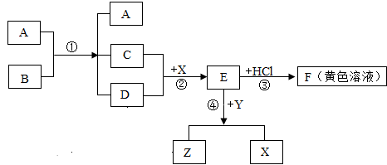
5.如图表示某些物质间转化关系（反应条件和部分产物已省略）。其中A、E为固体氧化物，且A为黑色粉末；B、D由相同元素组成的无色液体，且B具有消毒杀菌作用，C、Y、Z为无色气体，其中Y有毒；X为最常见的金属．请回答下列问题：
（1）反应中A物质的作用是______；
（2）反应③、④的化学方程式：③ _______________
④ ____________
（3）在日常生活中为防止反应②的发生，可采取的措施是______（写一点即可）
催化作用
Fe₂O₃+6HCl=2FeCl₃+3H₂O
高温
Fe₂O₃+3CO ==2Fe+3CO₂
刷漆
MnO2
Fe
Fe₂O₃
FeCl₃
O2
H2O2
CO
H2O
CO2
Fe

Slide 50
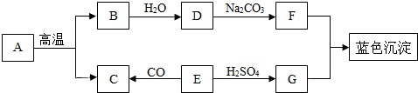
6.A-G是初中常见的物质．其中E为黑色固体．如图为这些物质的转化关系图，其中部分生成物和反应条件已省略．
（1）写出下列物质的化学式：E__，G__．
（2）化学反应常伴有能量变化．B与水反应时会___（“吸收”或“放出”）热量．
（3）实验室不用A与稀硫酸反应来制取C，原因是___．
（4）写出D→F的化学方程式___．
（5）可用Cu、O₂和H₂SO₄作原料制得CuSO₄，反应的化学方程式是___．
CuO
CuSO₄
放出
反应生成的CaSO₄微溶于水，包在CaCO₃表面，阻止反应继续进行
Ca（OH）₂+Na₂CO₃=CaCO₃↓+2NaOH；
2Cu+O₂ △ 2CuO CuO+H₂SO₄═CuSO₄+H₂O；
NaOH
CaCO₃
CaO
Ca（OH）₂
CO2
CuO
CuSO₄

Slide 51
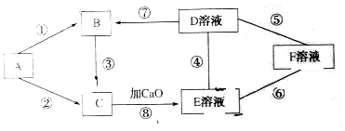
7.在如图有关物质转化关系中，各物质均是初中化学常见的物质，其中固体B可做制冷剂，广泛用于食品的冷藏保鲜，C是相对分子质量最小的氧化物；A、B、C三种物质含有一种相同的元素，且A是一种单质，B和D不含相同的元素，反应④⑤⑥中，一个有沉淀产生，一个有气体放出，一个无明显现象（图中部分生成物已省略）．
（1）写出A物质的一种用途__ _．
（2）写出反应①的化学方程式__ _．
供给呼吸
点燃
C +O₂==CO₂
CO2
HCl
Na₂CO₃
O2
H2O
Ca(OH)₂

Slide 52
（3）写出反应④的化学方程式__ _，F物质所属的类别为__ _（填“氧化物”或“酸”或“碱”或“盐”）．
（4）写出在如图有关物质转化过程中，发生的反应属于复分解反应的有 （填反应序号）．
2HCl+Ca（OH）₂=CaCl₂+2H₂O
盐
④⑤⑥⑦
CO2
HCl
Na₂CO₃
O2
H2O
Ca(OH)₂

Slide 53
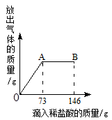
8.在一烧杯中盛有22.3 g Na₂CO₃和NaCl组成的固体混合物，向其中逐渐滴加溶质质量分数为10%的稀盐酸。放出气体的总质量与所滴加稀盐酸的质量关系曲线如下图所示，请根据题意回答问题：
（1）当滴加稀盐酸至图中B点时，烧杯中溶液的pH _ 7（填“>”“=”或“<”）。
<
（2）当滴加稀盐酸至图中A点时，烧杯中为不饱和溶液（常温），通过计算求出其中溶质的质量分数。（计算结果保留一位小数）

Slide 54




解：（1）由图示可知，当滴加稀盐酸至图中A点时，已是完全反应，再滴加稀盐酸至图中B点时，盐酸就有剩余．故溶液中的溶质为NaCl和HCl，烧杯中溶液的pH<7．
（2）设反应后生成NaCl的质量为x，混合物中Na₂CO₃的质量为y，放出气体的总质量为z，稀盐酸中溶质的质量为73g×10%=7.3g
Na₂CO₃+2HCl=2NaCl+H₂O+CO₂↑
106 73 117 44
y 7.3g x z
＝
＝
＝
y=10.6g
x=11.7g
z=4.4g
氯化钠质量=22.3g-10.6g+11.7g=23.4g
反应后溶液质量=22.3g+73g-4.4g=90.9g
其中含溶质的质量分数为：
×100%=25.7%
答：其中含溶质的质量分数为25.7%

Slide 55

9.取碳酸钾和氯化钾的混合物15g，加入150g水使其完全溶解，再加入100g氯化钙溶液恰好完全反应，过滤，得255g滤液（不考虑实验过程中质量的损失），计算：
（1）该混合物中碳酸钾的质量分数
（2）反应后所得滤液中溶质的质量分数（计算结果精确到 0.1%）
解：生成CaCO₃的质量：15g+150g+100g-255g=10g
设固体混合物中K₂CO₃的质量为x，生成KCl的质量为y
K₂CO₃+CaCl₂ == CaCO₃↓ +2KCl
138 100 149
x 10g y
=
x=13.8g
y=14.9g

Slide 56


（1）该混合物中K₂CO₃的质量分数：
×100%=92%
（2）反应后所得滤液中KCl的质量：14.9g+（15g-13.8g）=16.1g
反应后所得滤液中溶质的质量分数：
×100%=6.3%
答：该混合物中碳酸钾的质量分数为92%，反应后所得滤液中溶质的质量分数为6.3%。

Slide 57

10.化学兴趣小组欲用如图某胃药标签进行物质成分分析．取20片该药片研碎放入烧杯中，再向烧杯中滴加稀盐酸至恰好完全反应（药品中其他成分不溶于水，也不参加反应），共消耗稀盐酸25g，待反应生成的气体全部逸出，测得烧杯内物质的总质量为30.6g．
请计算：
（1）药品中碳酸氢钠的质量分数；
（2）反应后所得溶液中溶质的质量分数．（计算结果精确是0.1%）

Slide 58


解：每片药品重0.5g，所以20片药品的质量为0.5g×20=10g；反应共生成气体的质量为10g+25g-30.6g=4.4g；
设要生成4.4g二氧化碳需要参加反应的碳酸氢钠质量为x，生成氯化钠质量为y则：
NaHCO₃+HCl═NaCl+H₂O+CO₂↑
84 58.5 44
x y 4.4g
=
=
x=8.4g y=5.85g
×100%=8.4%；
（1）药品中碳酸氢钠的质量分数=

Slide 59
（2）反应后所得溶液质量为：8.4g+25g-4.4g=29g
反应后所得溶液中溶质的质量分数：
×100%=20.2%
答：（1）药品中碳酸氢钠的质量分数为8.4%；
（2）反应后所得溶液中溶质的质量分数为20.2%

